Slide 1
Çok dilli bilim Şafağı
Iskenderiye Kütüphanesi
Notes:
Çok dilli bilim Şafağı. Ron LaPorte tarafından Iskenderiye ders Kütüphanesi orijinal dosya mevcut http://www.pitt.edu/~super7/56011-57001/56121.ppt
Diğer 50 + dilde Bu derste çeviri almak için, lütfen indir
Tüm sunuyu 60 ' den fazla dilde tercüme eden Microsoft Presentation Translator (Power Point eklentisi):
https://microsofttranslator.uservoice.com/knowledgebase/articles/1159792-presentation-translator-how-do-i-use-this-to-tra
Görüntülerde metin tercüme değil sunum dahil, ancak diğer Translator uygulamalar tarafından tercüme edebilirsiniz
Google Translator uygulaması:
https://play.google.com/store/apps/details?id=com.google.android.apps.translate&hl=en

Slide 2
BA Serageldin araştırma yöntemleri Kütüphanesi
> 1.000.000 e-postalar
14.000 araştırma yöntemleri kitapları
Öğretim 60.000.000 öğrenciler
Dünyanın en büyük araştırma yöntemleri Kütüphanesi
Dünyanın en büyük bilimsel PowerPoint Kütüphanesi
Dünyanın en büyük küresel sağlık ve araştırma yöntemleri öğretmeni
Çok dilli bilim geliştiricileri
Notes:
BA Serageldin araştırma yöntemleri Kütüphanesi
> 1.000.000 e-postalar
14.000 araştırma yöntemleri kitapları
Öğretim 60.000.000 öğrenciler
Dünyanın en büyük araştırma yöntemleri Kütüphanesi
Dünyanın en büyük bilimsel PowerPoint Kütüphanesi
Dünyanın en büyük küresel sağlık ve araştırma yöntemleri öğretmeni
Çok dilli bilim geliştiricileri

Slide 3
Yayınların% 3 ' ü
Gelişmekte olan ülkeler
Dünya nüfusunun% 80
Yayın
Nüfus
Bilimsel eşitlik için Need
Notes:
Yayınların% 3 ' ü
Gelişmekte olan ülkeler
Dünya nüfusunun% 80
Bilimsel eşitlik için Need

Slide 4
Sorun
6500 dünya dillerinde diller
1 bilimin dili (Ingilizce)
Notes:
Sorun
6500 dünya dillerinde diller
1 bilimin dili (Ingilizce)
"Dil engelleri"

Slide 5
Hayal gücü bilginden daha önemlidir. Mustafa özaslan
Воображение важнее знаний Rus
الخيال more أهمية من المعرفةArapça
想象力比知识更重要 Çin
L 'ımagination EST artı önemli que La keşif (Fransızca)
Çevir düğmesi 103 dilde
Notes:
Hayal gücü bilginden daha önemlidir. Mustafa özaslan
Çevir düğmesi 103 dilde
Web siteniz için çeviri düğmesi nasıl oluşturulur http://www.pitt.edu/~super1/How%20to%20create%20Multilingual%20Translation%20Button.htm

Slide 6
"Başlık VI Medeni Haklar Yasası 1964, Federal mali yardım alıcılarının programları, hizmetleri ve faaliyetlerini uygun kişiler tarafından yapmak için makul adımlar atmasını gerektiriyor sınırlı Ingilizce yeterlilik"
Notes:
Sınırlı Ingilizce yeterlilik (LEP)
"Başlık VI Medeni Haklar Yasası 1964, Federal mali yardım alıcılarının programları, hizmetleri ve faaliyetlerini uygun kişiler tarafından yapmak için makul adımlar atmasını gerektiriyor sınırlı Ingilizce yeterlilik"

Slide 7
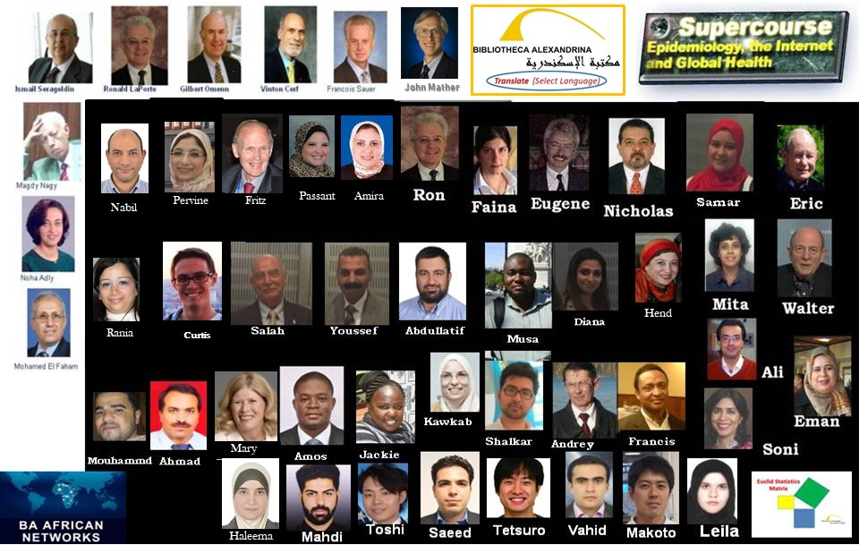
Takım Bibliotheca Alexandrina
Notes:
Takım Bibliotheca Alexandrina
Bu sadece olağanüstü bir küresel takım ile yapılabilir. Mısır, Hindistan, Iran, Japonya, Kenya, Kazakistan, Meksika, Nijerya, ABD ve diğer pek çok ülkeden uzmanlar bu gerçekleşmesini sağlamak için oyulmuş. Bu harika insanlar imkansız olmasını sağlamak için zaman ve çaba bağışladı.
"Bu her zaman imkansız görünüyor kadar yapılır" (Mandela)
"Hiç bir kaç şefkatli insanların dünyayı değiştiremiyor inanmak. İçin, gerçekten, bu hiç var olan "(Mead)
Supercourse projesi- www.pitt.edu/~super1
Bilim üst kursu- ssc.bibalex.org
Orta Asya küresel sağlık dergisi- cajgh.pitt.edu
Iskenderiye araştırma yöntemleri Kütüphanesi- http://ssc.bibalex.org/helpdesk/introduction.jsf
Bibliotheca Alexandrina (BA) Afrika ağları- http://afn.bibalex.org/GeneralPortal.aspx
Euclid 'in Istatistiksel matriks- http://www.pitt.edu/~super1/ResearchMethods/StatisticsMatrix.htm
Serageldin-Euclid Kütüphanesi- http://www.pitt.edu/~super1/ResearchMethods/SerageldinEuclidLibrary.htm
BAıFA resourse paylaşım hizmeti- https://bibalex.org/baifa/en/page/resourcesharingservice#BA Serageldin Kütüphanesi
Google Translate- https://translate.google.com/
Microsoft Translator- https://www.microsoft.com/en-us/translator/
Çok dilli süper kurs- www.pitt.edu/~super1/MultilingualSupercourse.html

